Slide 1













Slide 2
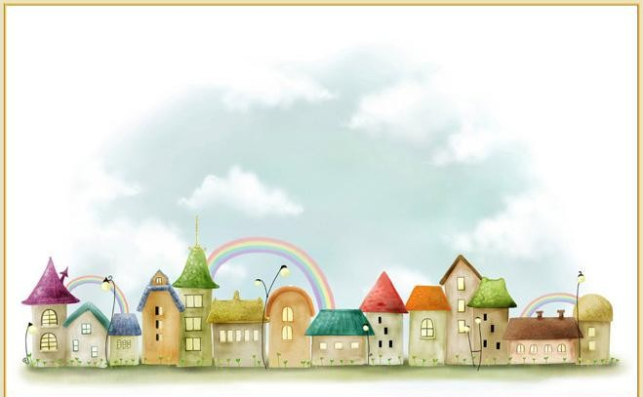




Chủ đề: Gia đình
Đề tài: Dạy hát “ Cả nhà đều yêu” Nghe hát: Ba ngọn nến lung linh
Trò chơi: Nhìn hình ảnh đoán tên bài hát
Lớp: Mẫu giáo lớn A4
Giáo viên: Nguyễn Thị Thanh Xuân
Ngày dạy: 17/10/2017

Slide 3




Slide 4





Slide 5




Slide 6





Slide 7













Slide 8












Slide 9
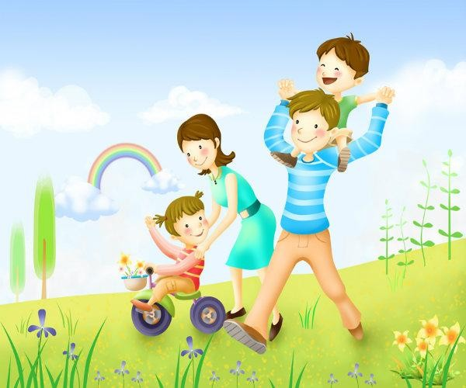
Cả nhà đều yêu

Slide 10












Để là một người con ngoan trong gia đình, được cả nhà yêu quý thì các con phải vâng lời ông bà, bố mẹ, vâng lời cô, đi học chăm chỉ, không được khóc nhè nhé !

Slide 11






















Slide 12


Slide 13
Các con phải yêu quý những người thân trong gia đình, bố mẹ luôn dành những gì tốt đẹp nhất cho các con, vậy nên các con phải ngoan ngoãn, học thật giỏi để không phụ lòng của bố mẹ , các con có đồng ý không?

Slide 14
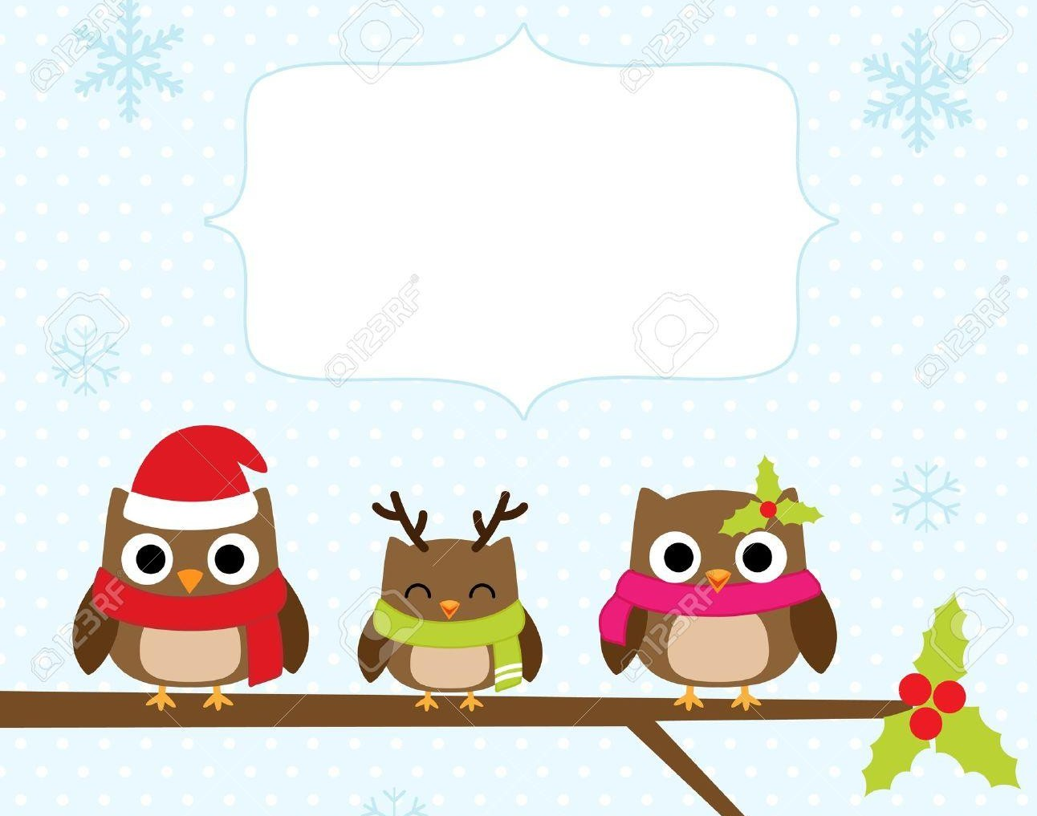
Phần 4: Trò chơi:
“Nhìn hình ảnh đoán tên bài hát”

Slide 15
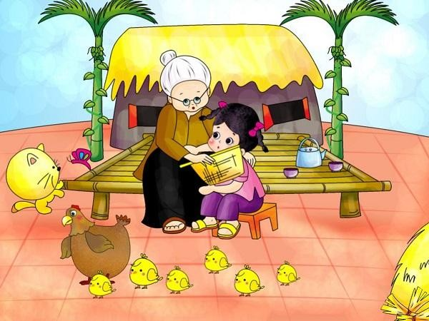
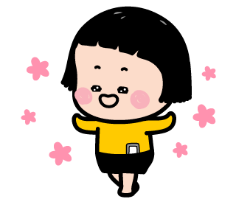
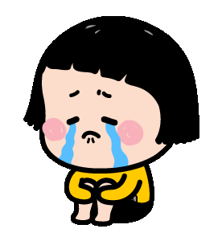
1
Bàn tay mẹ
2
3
Cháu yêu bà
Cả nhà đều yêu

Slide 16
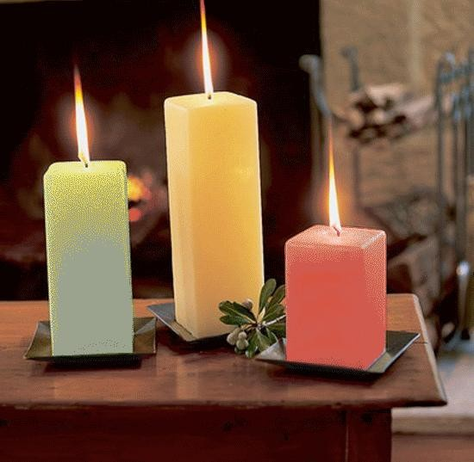
1
Bàn tay mẹ
2
Ba ngọn nến lung linh
₃ Cả nhà đều yêu

Slide 17

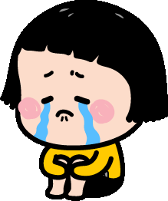

1
Cả nhà thương
nhau
2
3
Ba ngọn nến lung linh
Bố là tất cả

Slide 18
1
Bàn tay mẹ
2
Cháu yêu bà
₃ Cả nhà đều yêu

Slide 19

Giờ học đến đây là hết , chúc các cô mạnh khỏe
chúc các cháu chăm ngoan học giỏi.

